Slide 1
합칠 페이지가 있는지 의논하기
작업지시서 내용들이 애매함
다른 페이지들이랑 합쳐서 가능할지
SCM 관리자

Slide 2
1. 기준정보

Slide 3
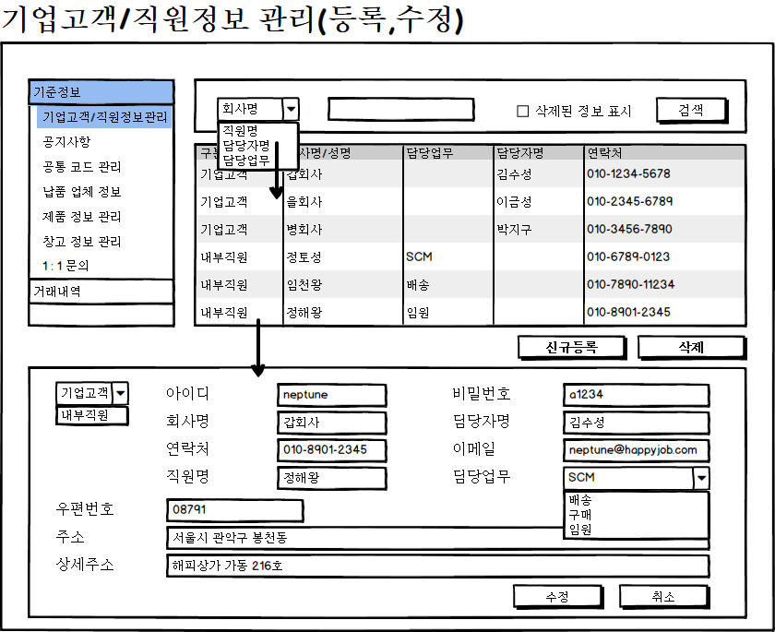
SCM
회원 테이블
아이디 nn
비밀번호 nn
연락처
회사타입 (기업고객, 내부직원)
회사명 (기업고객)
직원명 (내부직원)
담당자명 (기업고객)
담당업무 (내부직원)
우편번호
주소
상세주소
은행명 (기업고객)
계좌번호 (기업고객)
기업 고객/직원정보 관리(등록,수정)
관리자
기준정보 – 기업고객/직원정보 관리
UserInfo
2
1
삭제된 정보 표시 체크 시 목록에서 삭제된 정보도 표시
1
2
신규등록과 성명 클릭시 내부직원/기업고객 selectBox로 선택할 수 있게
3
기업고객 전용 항목
4
기업고객 전용 항목
5
내부직원 전용항목
2
3
4
6
내부직원 전용항목
5
6
[신규등록] 내부직원/기업고객 선택 가능하도록 내부고객 선택시, 기업고객 선택시, 입력해야 될 정보값이 다름
[삭제된 정보 표시 체크] 목록에서 삭제된 정보 별도 표시
7
8

Slide 4
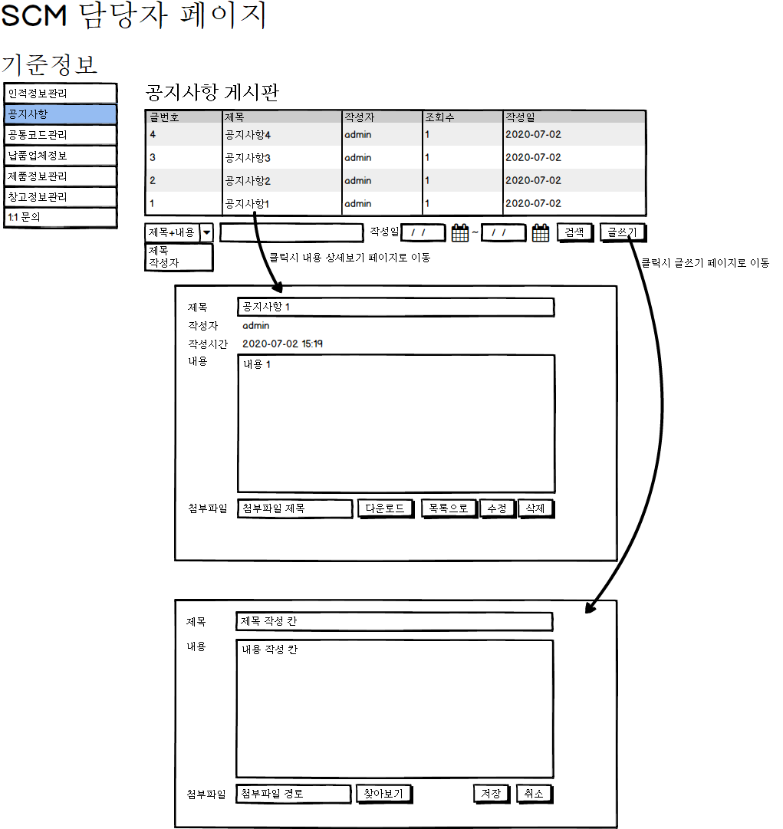
SCM
[공지사항 목록표시] 공지사항 번호 공지사항 제목 공지사항 작성일자 공지사항 작성자 공지사항 조회수
[공지사항 상세보기] 제목 작성자 작성일자 내용 첨부파일 업로드 첨부파일(다운로드 가능) [검색 기능] 1. 전체 2. 제목 3. 내용
공지사항
기준정보 – 공지사항
notice
1
공지사항 목록 표시
2
게시물 조회 기능
①
②
3
게시물 제목 클릭시 상세보기 페이지로 이동
③
④
4
글쓰기 버튼 클릭시 글쓰기 페이지로 이동
5
공지사항 읽기 페이지
⑤
6
공지사항 쓰기 페이지
7
8
⑥

Slide 5
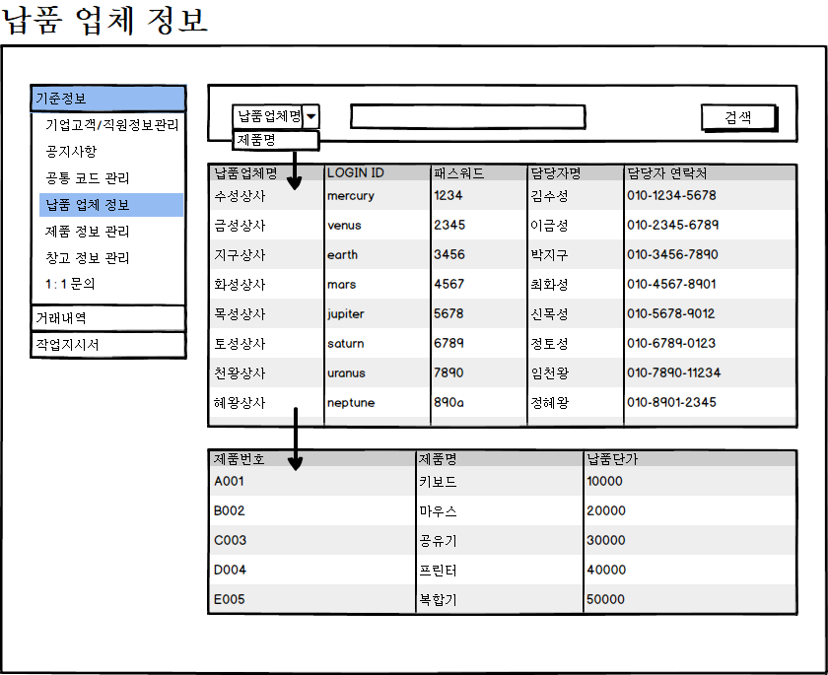
SCM
[납품업체정보] 납품업체 번호 납품업체 이름 납품업체 로그인ID 납품업체 비밀번호(비밀번호가 굳이 필요한지) ㄴ 율아 누나 뜻에 따르겠음 납품업체 담당자명 납품업체 담당자 연락처 납품업체 담당자 이메일주소 납품업체 정보수정관련 => 수정 버튼을 두던지, => 업체번호나 업체명 클릭해서 수정을 하도록 하던지 [납품업체 판매 제품 정보] 제품번호 제품명 납품단가 제품업체명 클릭시 납품업체에서 판매중인 제품 상세보기 가능
[검색 기능] 1. 납품업체명 2. 제품명
납품업체 정보
전광복
기준정보 – 납품 업체 정보
SupplierInfo
3
납품회사 관리
1
업체명 혹은 제품명으로 납품업체 정보 조회
1
2
납품업체 목록과 DB에 등록된 정보 표시
2
3
납품업체가 보유하고 있는 제품 정보 목록
4
5
3
6
7
8

Slide 6
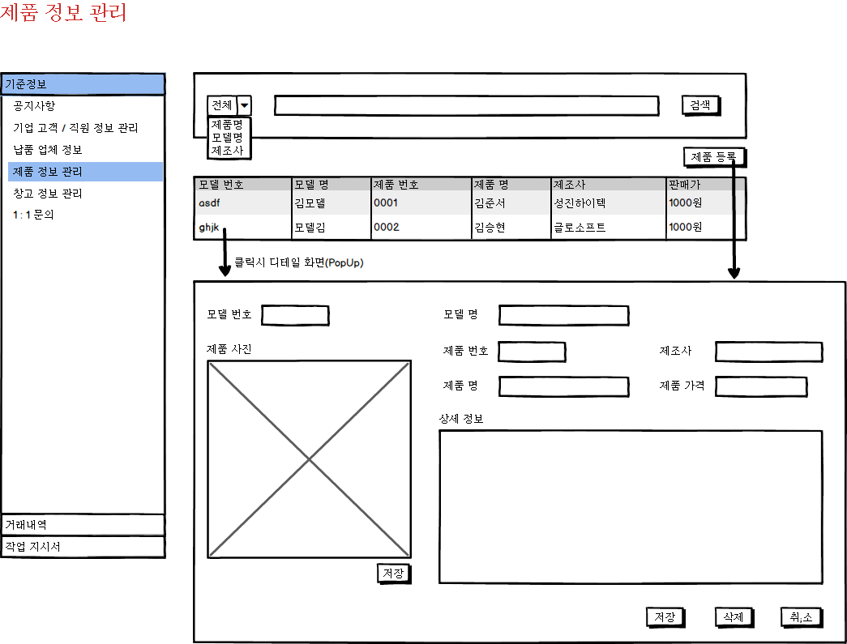
SCM
[제품정보관리] 역할 납품업체에서 판매중인 제품목록에 대해 확인 가능 모델명 제품번호 제품명 제조사 판매가 납품업체 납품가 표기 순서 조정하면 좋을 듯 납품업체 정보수정관련 => 수정 버튼을 두던지, => 업체번호나 업체명 클릭해서 수정을 하도록 하던지 [제품정보 상세관리] 역할 제품상세보기로 수정과 삭제가 가능하다. 제품번호 제품코드 저장창고 제품명 모델명 제조사 제품가격 납품업체 납품단가 상세정보 파일업로드 + 파일미리보기 표기 순서 조정하면 좋을 듯 [검색 기능] 1. 전체 2. 제품번호 3. 제품명 4. 모델명 5. 제조사
SCM 담당자 – 기준정보 – 제품 정보 관리
기준정보 – 제품 정보 관리
productInfoForm
완성도 떨어짐
1
검색 창의 ComboBox 선택된 값에 따라 검색
1
2
- 제품 등록 버튼 클릭 시 Pop-Up 출력
출력된 Pop-up엔 저장(insert)만 가능하다.
저장버튼 클릭 시 null or ‘’ 값이 있으면
alert창이 출력됨
2
3
Grid를 클릭 시 modal창을 화면에 띄우고 해당 row의 관한 detail 정보가 modal창에 기입 되서 나온다.
Modal의 정보 중 “모델번호” 제외 모든 정보는 수정 가능하다
3
4
제품 등록 버튼 클릭 시 나온 Pop-Up창 일 경우 해당 버튼은 없어도 된다.
5
버튼 클릭 시 이미지가 등록 됨
5
4

Slide 7
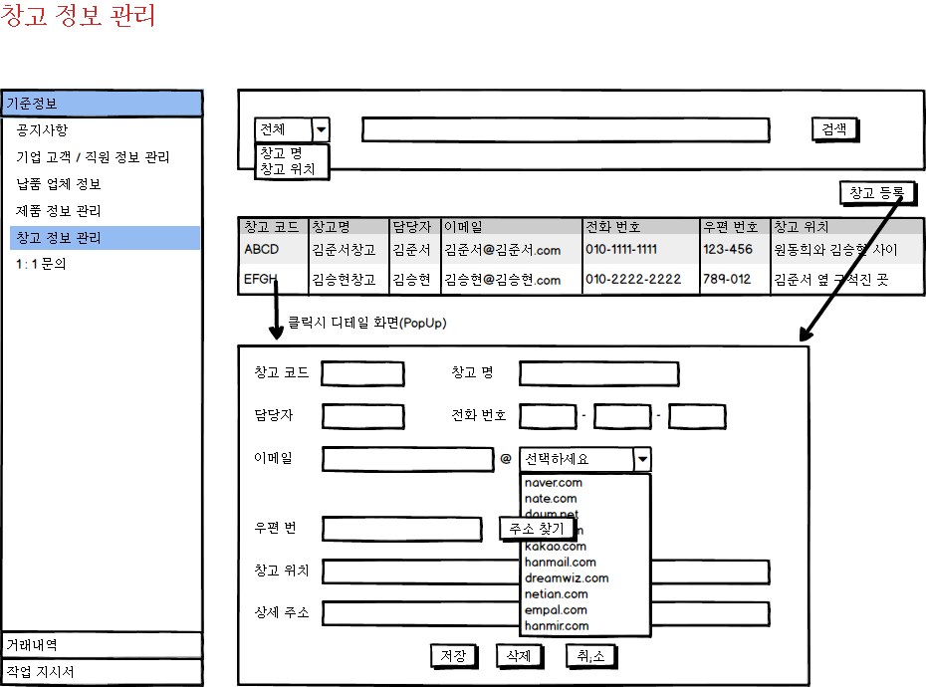
SCM
[창고 정보 관리] 역할 현재 보유하고 있는 창고에 대한 관리 창고 코드 창고 이름 창고 담당자 창고 담당자 이메일 창고 전화번호 창고 우편번호 창고 위치 표기 순서 조정하면 좋을 듯 [창고 정보 상세보기] 역할 창고에 대한 정보를 수정/삭제 가능하다 창고 코드 창고 이름 창고 담당자 창고 담당자 이메일 창고 전화번호 창고 우편번호 창고 주소(주소/상세주소 나뉨) [검색 기능] 1. 전체 2. 창고명 3. 창고위치
SCM 담당자 – 기준정보 – 창고 정보 관리
기준정보 – 창고 정보 관리
wHouseInfoForm
우리 회사 창고 관리. 위치, 전화번호
1
검색 창의 ComboBox 선택된 값에 따라 검색
1
2
- 창고 등록 버튼 클릭 시 Pop-Up 출력
출력된 Pop-up엔 저장(insert)만 가능하다.
저장버튼 클릭 시 null or ‘’ 값이 있으면
alert창이 출력됨
2
3
Grid를 클릭 시 modal창을 화면에 띄우고 해당 row의 관한 detail 정보가 modal창에 기입 되서 나온다.
Modal의 정보 중 “창고코드” 제외 모든 정보는 수정 가능하다
4
창고 등록 버튼 클릭 시 나온 Pop-Up창 일 경우 해당 버튼은 없어도 된다.
3
5
버튼 클릭 시 주소 검색 창 출력(api)
5
4

Slide 8
2. 거래내역

Slide 9
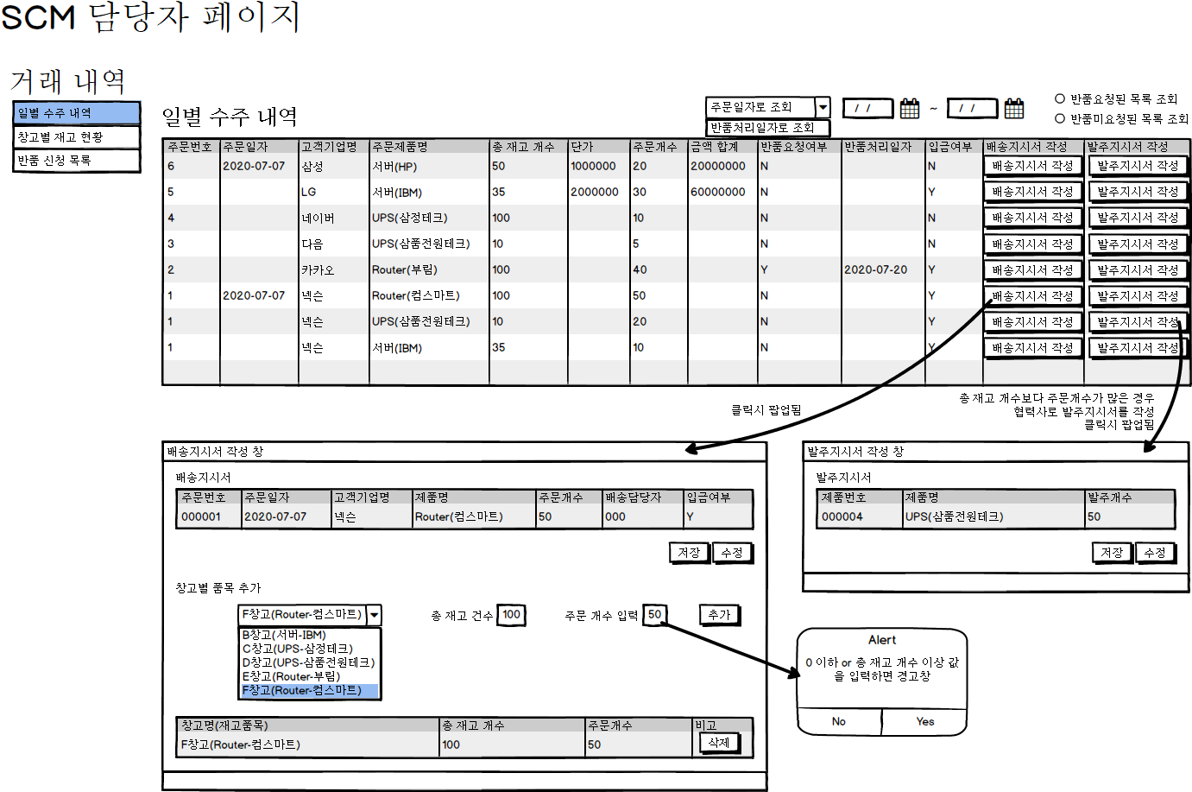
[수주] 주문을 받음. 생산자가 제품의 주문을 받는 것
SCM
[일별수주내역] 주문번호 주문번호 주문일자 주문일자 고객기업명 고객기업명 주문제품명 주문제품명 재고량 재고개수 단가 공급가 주문수량 주문개수 금액합계 금액합계 반품요청여부 주문구분(주문/??) 반품처리일자 납품희망날짜 입금여부 입금여부 + 배송지시서 작성 + 배송지시서 작성 + 발주지시서 작성 + 발주지시서 작성 납품업체 정보수정관련 => 수정 버튼을 두던지, => 업체번호나 업체명 클릭해서 수정을 하도록 하던지 [배송지시서 작성] 역할 일별 수주 내역에 들어있는 주문내용 토대로 주문지시서 작성 주문번호 주문일자 고객기업명 주문제품명 주문개수 배송담당자 입금여부 창고선택시 해당 창고에 제품 재고 건수가 입력되도록 주문개수입력은 안하는걸로. 일별수주내역에 주문개수 가져오는걸로 ** 타 페이지랑 합쳐도 된다고 했으나, 여쭤봐야할 것 같음
일별 수주 내역
거래내역 - 일별수주내역
dailyOrderHistory
수주조회, 반품요청 조회
한 화면으로 모든 것을 처리하게
일별 수주 내역 목록 표시
③
1
②
2
(주문,반품처리)일자로 조회 기능(현재 시점 날짜로 캘린더 픽커에 디폴트값 넣기)
①
3
반품요청에 체크시 반품요청건만 조회되고 반품미요청에 체크시 반품미요청건만 조회 됨(라디오 버튼)
4
총 재고 개수보다 주문개수가 많은 경우 협력사로 발주지시서 작성(클릭시 팝업됨)
⑤
④
5
배송지시서 작성 버튼 클릭시 배송지시서 작성 창 팝업됨(배송지시서 작성 창에서 주문 개수 입력 후 저장하기 및 수정 기능)
⑥
6
배송지시서 상세 내역 목록(수정 저장 기능)
⑦
⑧
입력 받아도되고, 안받고 배송버튼 눌러서 주문건수에 반영되도록해도됨
7
제품 창고 선택(선택하면 창고의 총 재고 건수가 자동으로 표시)
8
주문개수를 입력한다(입력값이 0 이하거나 총 재고 개수 이상 값이면 경고창)
무슨 페이지랑 합쳐도된다는건지?
9
발주지시서 작성 후 저장 및 수정

Slide 10
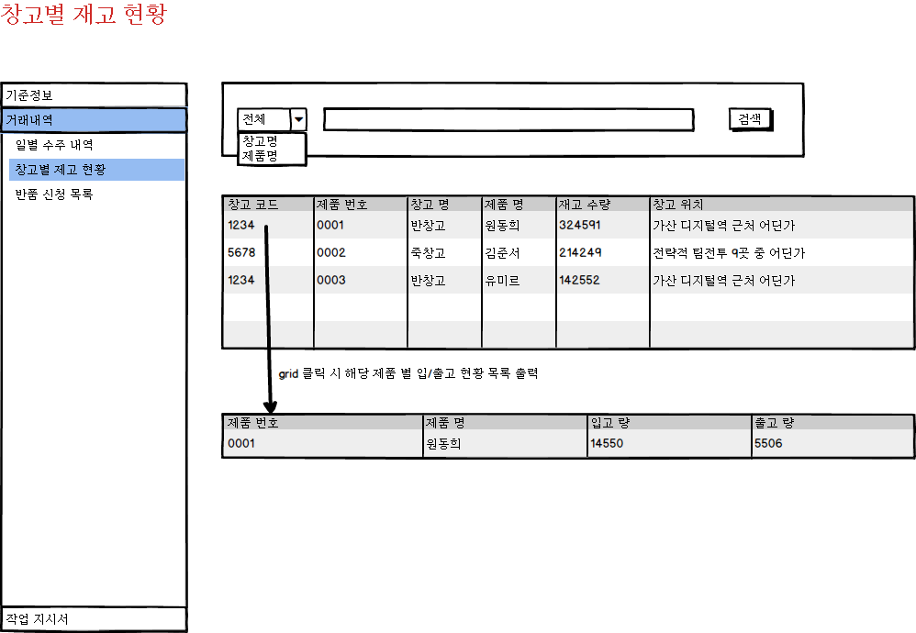
SCM
[창고별 재고 현황] 역할 창고별로 제품과 재고수량 창고번호 창고명 제품번호 제품명 재고수량 창고위치 [입출고 내역] 역할 하나의 행 선택시 하단 표 출력 => 창고코드에 따른 입출고 건을 가져오면 될 듯 주문번호 주문일자 고객기업명 주문제품명 주문개수 배송담당자 입금여부 창고선택시 해당 창고에 제품 재고 건수가 입력되도록 주문개수입력은 안하는걸로. 일별수주내역에 주문개수 가져오는걸로 ** 타 페이지랑 합쳐도 된다고 했으나, 여쭤봐야할 것 같음
SCM 담당자 – 기준정보 – 창고별 재고 현황
거래내역 – 반품 신청 목록
whInventoryForm
1
검색 창의 ComboBox의 선택된 값에 따라
검색
1
2
Grid의 row선택 시 sub-grid 출력
3
Sub-grid출력 시 선택 한 row의 입/출고 목록 출력
2
3
창고 기준으로 관리
창고에 있는 제품출력
Ui는 가급적이면 11PAGE말고 12번으로 하기

Slide 11
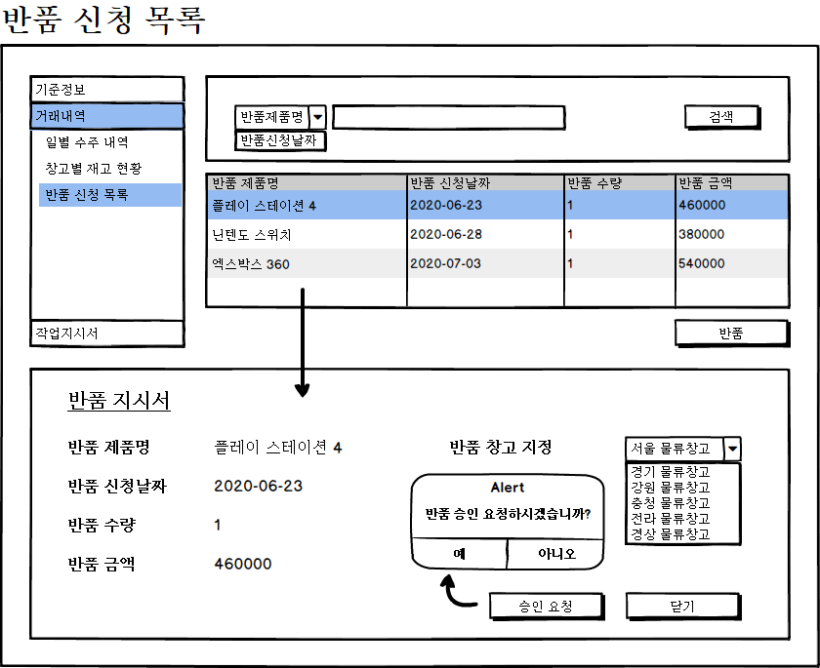
SCM
[반품신청목록] 역할 반품지반품 신청 내역 목록확인시서 확인가능 반품 기업명 반품 코드(No인가?) 반품 신청일자 반품 제품번호 반품 제품명 반품 주문수량 반품 반품수량 반품 총금액 부분반품 건과 관련하여 의논해보아야 함 우리 팀 전체 의논해볼 것 [반품 지시서] 역할 반품 승인요청 반품 코드(No?) 반품 신청일자 반품 제품번호 반품 제품명 반품 반품수량 반품 총금액 + 반품 담당창고 [검색 기능] 1. 전체 2. 반품 코드 3. 반품 제품번호 4. 반품 제품명
반품 신청 목록
전광복
거래내역 – 반품 신청 목록
ReturnApplicationList
4
구매내역 history
1
반품 목록 조회
1
2
반품 목록 정보
2
기업고객이 구매내역 history
3
반품이 보관될 물류창고 지정
4
반품 승인요청 (임원 자동 승인으로 연계)
5
입력창
반품건에 대해서 9PAGE와 합쳐도될듯
SCM담당자가 함
3
6
입력창
7
입력창
4
8
입력창

Slide 12
3. 작업지시서

Slide 13
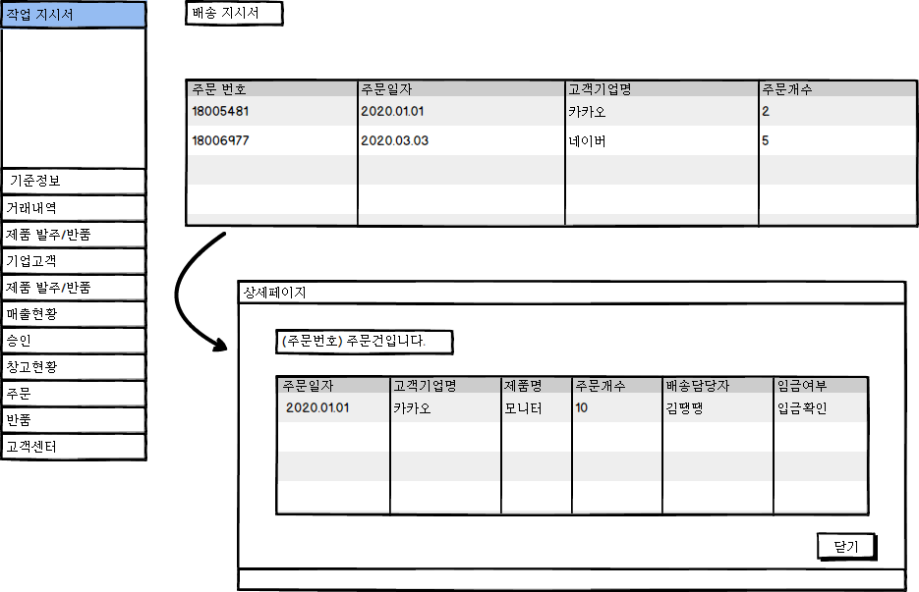
LMS
[배송지시서] 역할 기업이 주문한 상품의 배송상태 확인 가능 주문 번호
주문 제품
주문 일자
주문 업체명
주문 수량
배송 희망일자
배송 상태 (배송대기/배송중/배송완료) [배송지시서 상세보기] 해당 건수에 대한 주문내역 확인가능 주문 일자
주문 번호
주문 업체명
주문 제품명
주문 수량
주문상품 배정 창고
주문 배송 담당자
입금 여부
작업지시서 - 배송지시서
1
주문번호 클릭
2
주문 상세 페이지 모달
1
2

Slide 14
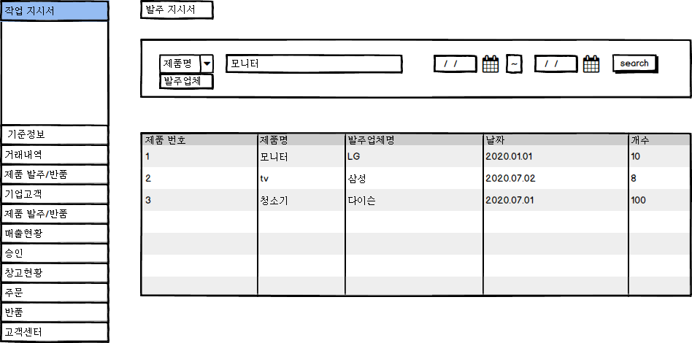
LMS
[발주지시서] 역할 발주 후 발주내역들 조회 우리 회사가 재고부족으로 타 업체에 발주를 넣음
제품 번호
제품 이름
제품 발주업체명
제품 발주수량
제품 저장창고
발주 일자
발주 진행상태 [검색 기능] 1. 전체 2. 업체명 3. 제품종류 4. 제품명 5. 날짜 조회
작업지시서 - 발주지시서
화면이 애매함
1
제품명/발주업체로 검색 가능
실질적으로 발주냈을 때 발주 조회
발주지시서 INSERT 추가버튼있어야함
2
날짜별 조회가능
1
2

Slide 15
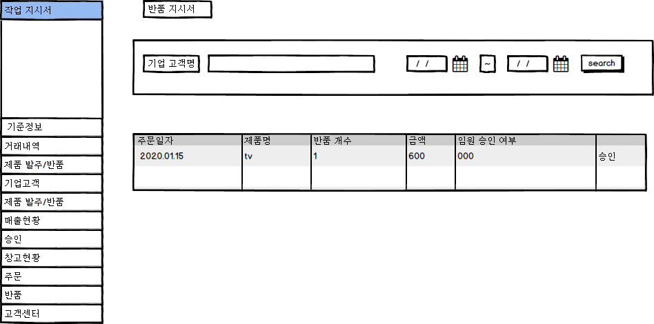
LMS
[반품지시서] 역할 반품 후 반품목록 내용 조회 => 우리가 발주 받은 품목들도 반품을 하는건지? => 우리회사 제품을 산 고객들의 반품건인지?
반품 번호
주문/발주 일자 => 주문이야 발주야
반품 제품명
반품 수량
반품 금액
반품 종류
반품 승인여부(Y/N) [검색 기능] 1. 기업 업체명 조회 2. 날짜 조회
=> 검색기능
작업지시서 - 반품지시서
화면이 애매함
1
기업 고객명으로 조회
반품지시서 INSERT 추가버튼있어야함
2
기간별 조회
1
2

Slide 16
3. 작업지시서

Slide 17
SCM 관리자

Slide 18
Lombok 안사용함
SCM 시스템 화면정의서
채용예정자 교육
Notes:
18

Slide 19
SCM
기업 고객/직원정보 관리(등록,수정)
관리자
기준정보
UserInfo
2
1
체크 시 목록에서 삭제된 정보도 표시
1
2
신규등록의 경우, 콤보박스로 선택할 수 있게
수정의 경우, 기업고객 혹은 내부직원을 표시
3
기업고객 전용 항목
4
기업고객 전용 항목
5
내부직원 전용항목
2
3
4
6
내부직원 전용항목
5
6
7
입력창
8
입력창

Slide 20
SCM
공지사항
기준정보 – SCM 담당자
notice
1
공지사항 목록 표시
2
게시물 조회 기능
①
②
3
게시물 제목 클릭시 상세보기 페이지로 이동
③
④
4
글쓰기 버튼 클릭시 글쓰기 페이지로 이동
5
공지사항 읽기 페이지
⑤
6
공지사항 쓰기 페이지
7
입력창
8
입력창
⑥

Slide 21
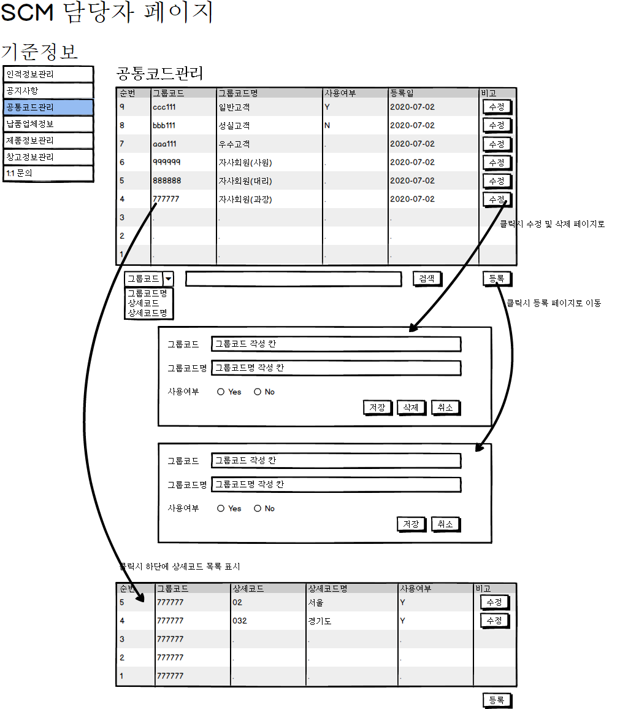
SCM
공통코드관리
기준정보 – SCM 담당자
cmnCodeMng
1
공통코드 목록 표시
2
(코드)수정버튼 클릭시 수정 및 삭제 페이지로 이동
①
3
코드 검색 기능
②
4
(코드)등록 버튼 클릭시 등록 페이지로 이동
④
③
5
그룹코드 수정 및 삭제 창
6
그룹코드 등록 창
⑤
7
그룹코드 클릭시 하단에 상세코드 목록 표시
⑥
8
상세코드 목록 표시
⑦
⑧

Slide 22
SCM
납품업체 정보
전광복
기준정보
SupplierInfo
3
납품회사 관리
1
업체명 혹은 제품명으로 납품업체 정보 조회
1
2
납품업체 목록과 DB에 등록된 정보 표시
2
3
납품업체가 보유하고 있는 제품 정보 목록
4
입력창
5
입력창
3
6
입력창
7
입력창
8
입력창

Slide 23
SCM
SCM 담당자 – 기준정보 – 제품 정보 관리
SCM 담당자 - 기준정보
productInfoForm
완성도 떨어짐
1
검색 창의 ComboBox 선택된 값에 따라 검색
1
2
- 제품 등록 버튼 클릭 시 Pop-Up 출력
출력된 Pop-up엔 저장(insert)만 가능하다.
저장버튼 클릭 시 null or ‘’ 값이 있으면
alert창이 출력됨
2
3
Grid를 클릭 시 modal창을 화면에 띄우고 해당 row의 관한 detail 정보가 modal창에 기입 되서 나온다.
Modal의 정보 중 “모델번호” 제외 모든 정보는 수정 가능하다
3
4
제품 등록 버튼 클릭 시 나온 Pop-Up창 일 경우 해당 버튼은 없어도 된다.
5
버튼 클릭 시 이미지가 등록 됨
5
4

Slide 24
SCM
SCM 담당자 – 기준정보 – 창고 정보 관리
SCM 담당자 - 기준정보
wHouseInfoForm
우리 회사 창고 관리. 위치, 전화번호
1
검색 창의 ComboBox 선택된 값에 따라 검색
1
2
- 창고 등록 버튼 클릭 시 Pop-Up 출력
출력된 Pop-up엔 저장(insert)만 가능하다.
저장버튼 클릭 시 null or ‘’ 값이 있으면
alert창이 출력됨
2
3
Grid를 클릭 시 modal창을 화면에 띄우고 해당 row의 관한 detail 정보가 modal창에 기입 되서 나온다.
Modal의 정보 중 “창고코드” 제외 모든 정보는 수정 가능하다
4
창고 등록 버튼 클릭 시 나온 Pop-Up창 일 경우 해당 버튼은 없어도 된다.
3
5
버튼 클릭 시 주소 검색 창 출력(api)
5
4

Slide 25
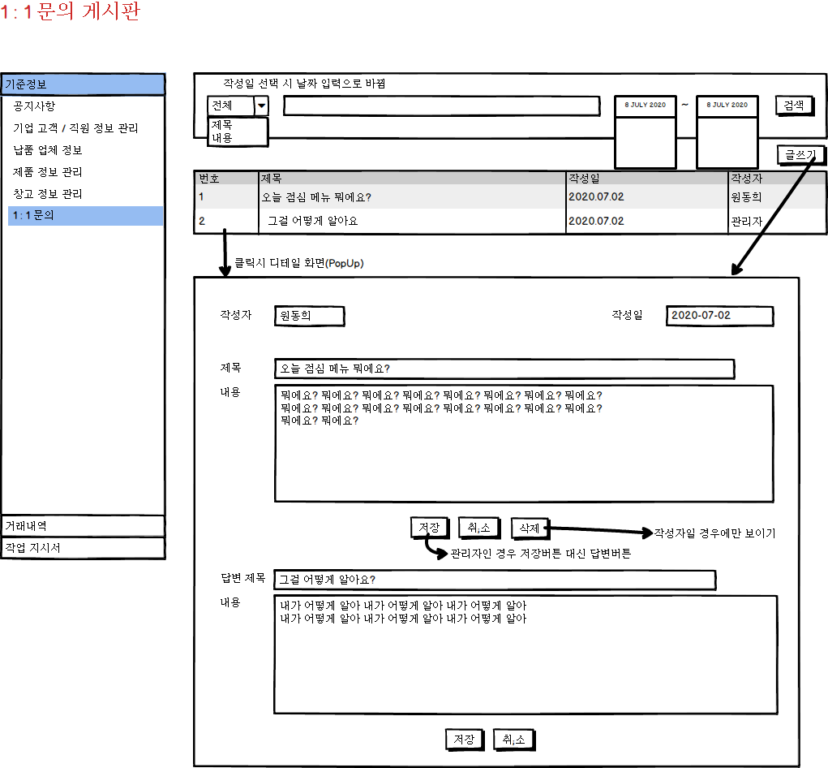
SCM
SCM 담당자 – 기준정보 – 1 : 1 문의 게시판
SCM 담당자 - 기준정보
answerForm
기업고객 질문 scm담당자 답변
일단 보류 의논해보기
1
검색 창의 ComboBox의 선택된 값과
Calendar의 입력된 값에 따라 검색
1
2
2
- 글쓰기버튼 클릭 시 Pop-Up 출력
출력된 Pop-up엔 저장(insert)만 가능하다.
저장버튼 클릭 시 null or ‘’ 값이 있으면
alert창이 출력됨
3
3
Grid를 클릭 시 modal창을 화면에 띄우고 해당 row의 관한 detail 정보가 modal창에 기입 되서 나온다.
Modal창의 정보 중 “창고코드” 제외 모든 정보는 수정 가능하다.
Modal창의 버튼은 작성자 일 때 모두 보이며
그 외엔 취소 버튼만 보인다.
4
글쓰기 버튼 클릭 시 나온 Pop-Up창 일 경우 해당 버튼은 없어도 된다.
5
4
6
5
해당 버튼은 관리자일 경우 답변 버튼으로 보인다.
답변버튼 클릭 시 6번이 해당된다.
6
5번이 답변일 경우 버튼 클릭 시 해당 영역이 보여진다.

Slide 26
SCM
일별 수주 내역
거래 내역 – SCM 담당자
dailyOrderHistory
수주조회, 반품요청 조회
한 화면으로 모든 것을 처리하게
일별 수주 내역 목록 표시
③
1
②
2
(주문,반품처리)일자로 조회 기능(현재 시점 날짜로 캘린더 픽커에 디폴트값 넣기)
①
3
반품요청에 체크시 반품요청건만 조회되고 반품미요청에 체크시 반품미요청건만 조회 됨(라디오 버튼)
4
총 재고 개수보다 주문개수가 많은 경우 협력사로 발주지시서 작성(클릭시 팝업됨)
⑤
④
5
배송지시서 작성 버튼 클릭시 배송지시서 작성 창 팝업됨(배송지시서 작성 창에서 주문 개수 입력 후 저장하기 및 수정 기능)
⑥
6
배송지시서 상세 내역 목록(수정 저장 기능)
⑦
⑧
입력 받아도되고, 안받고 배송버튼 눌러서 주문건수에 반영되도록해도됨
7
제품 창고 선택(선택하면 창고의 총 재고 건수가 자동으로 표시)
8
주문개수를 입력한다(입력값이 0 이하거나 총 재고 개수 이상 값이면 경고창)
무슨 페이지랑 합쳐도된다는건지?
9
발주지시서 작성 후 저장 및 수정

Slide 27
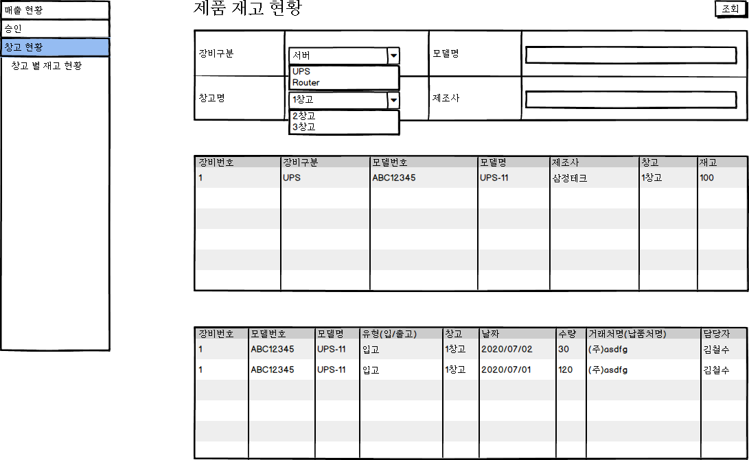
SCM
[회사임원] 창고 별 재고 현황
warehouse_stock
1
1
● 재고 조회 검색
검색조건 : 장비구분, 창고명, 모델명, 제조사
2
● 재고 조회
검색조건에 부합하는 장비의 재고 조회
페이지를 처음 방문했을 시 전체 재고가 default로 조회되어 있음
3
● 입/출고 내역 조회
조회된 제품의 입/출고 내역 조회
scm 담당자가 남긴 이력을 가져옴
2
4
5
창고에 대한…..
최종적으로 auucroskadk있는지
창고제품별로 입고되었는지 출고되었는지 history 확인
6
7
3
8

Slide 28
SCM
SCM 담당자 – 기준정보 – 창고별 재고 현황
SCM 담당자 - 기준정보
whInventoryForm
1
검색 창의 ComboBox의 선택된 값에 따라
검색
1
2
Grid의 row선택 시 sub-grid 출력
3
Sub-grid출력 시 선택 한 row의 입/출고 목록 출력
2
3
창고 기준으로 관리
창고에 있는 제품출력
Ui는 가급적이면 11PAGE말고 12번으로 하기

Slide 29
SCM
반품 신청 목록
전광복
거래내역
ReturnApplicationList
4
구매내역 history
1
반품 목록 조회
1
2
반품 목록 정보
2
기업고객이 구매내역 history
3
반품이 보관될 물류창고 지정
4
반품 승인요청 (임원 자동 승인으로 연계)
5
입력창
반품건에 대해서 9PAGE와 합쳐도될듯
SCM담당자가 함
3
6
입력창
7
입력창
4
8
입력창

Slide 30
LMS
1
주문번호 클릭
2
주문 상세 페이지 모달
1
2

Slide 31
LMS
화면이 애매함
1
제품명/발주업체로 검색 가능
실질적으로 발주냈을 때 발주 조회
발주지시서 INSERT 추가버튼있어야함
2
날짜별 조회가능
1
2

Slide 32
LMS
화면이 애매함
1
기업 고객명으로 조회
반품지시서 INSERT 추가버튼있어야함
2
기간별 조회
1
2

Slide 33
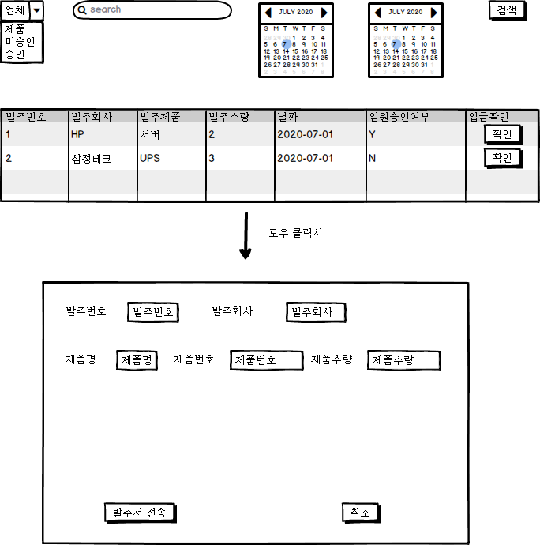
LMS
발주 지시서 목록
제품 발주/반품 - 구매담당자
purchaseOrderList
1
1
1
협력업체에 발주를 하기 위한 목록
업체별,제품별,승인여부,검색어,날짜 검색 등 검색조건을 통해 검색
2
- 모든 발주건의 리스트가 디폴트로 출력
출력당시 임원승인여부가 출력되고 임원승인이 Y값인 로우만 입금확인 버튼이 활성화
2
14번과 같은페이지?
3
- 클릭한 로우의 정보 모달창 출력
임원승인이 Y, 입금확인 버튼을 누른 로우만 출력이 되고, 배송 버튼을 클릭 시 DB변경 후 창 닫기
3
Table Information

Slide 34
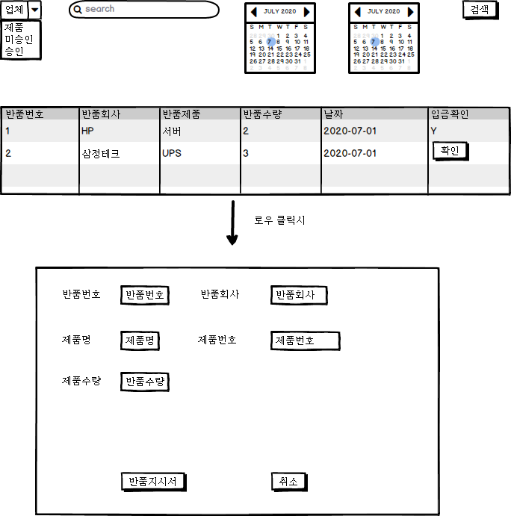
LMS
반품 지시서 목록
제품 발주/반품 - 구매담당자
returnOrderList
1
1
1
반품 목록 조회
업체,제품,승인여부,검색어,날짜 검색 등 검색조건을 통해 검색
2
- 모든 반품 리스트가 디폴트로 출력
입금확인 버튼을 누르면 Y값으로 값 변경
2
3
- 클릭한 로우의 정보 모달창 출력
로우의 정보가 출력되고 입금확인이 Y값이고, 반품 버튼을 클릭시 DB 추가되고 창 닫기
3
Table Information

Slide 35
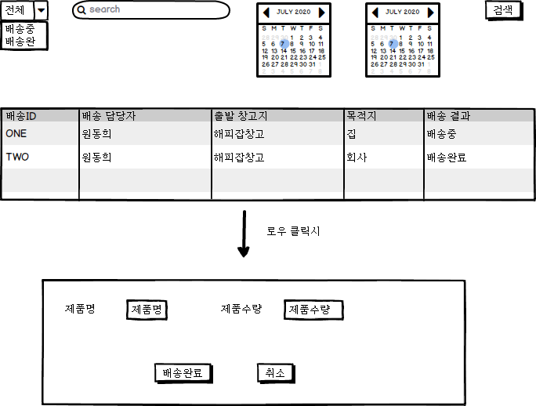
LMS
발주 지시서 목록
발주 지시서 목록 - 배송담당자
orderList
1
1
1
배송 목록 조회
검색어,날짜 검색 등 검색조건을 통해 검색
2
- 모든 배송 리스트가 디폴트로 출력
2
3
- 클릭한 로우의 정보 모달창 출력
로우의 정보가 출력되고 배송완료 버튼을 누를시 배송상태 변경 후 창 닫기
3
Table Information

Slide 36
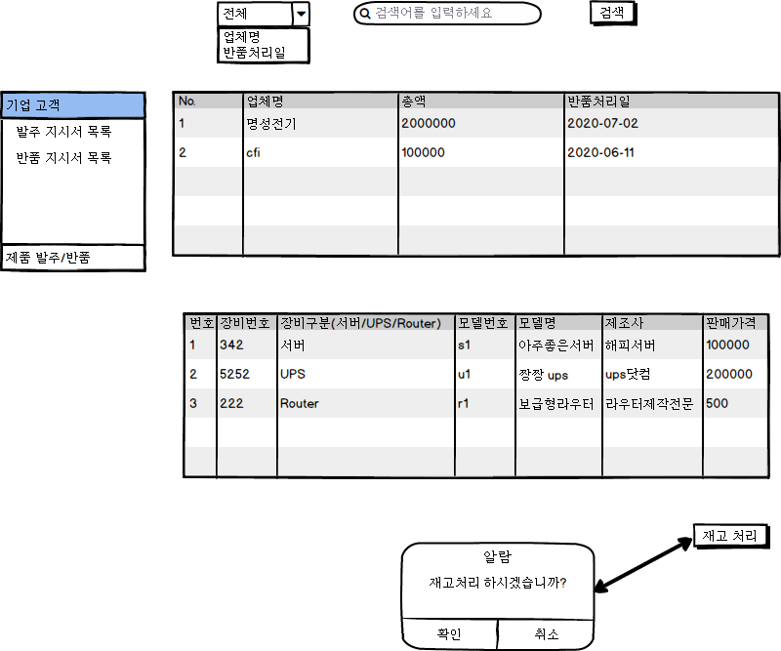
SCM
배송 담당자 – 기업고객
반품 지시서 목록
기업고객이 제품구매한 정보
배송할거냐 말거냐
1
1
검색 기능 구현
- ComboBox 에서 전체 선택 시 전체조회
2
참고용
팀장님이 다시알려주신다함
화면하나로 목록조회해서 구매들어온거에 대해 건 단위 구성해보자
2
리스트 조회, 반품 지시서 전체 목록을 조회하며 값이 5개를 초과할 시 한 페이지 당 5개씩 출력 및 페이징 처리
3
Sub Grid 구현, Main Grid 에서 No. 를 기준으로 값 선택 시 상세내역 출력
4
재고 처리 버튼 클릭 시 Alert 창이 열리게 되며, 확인 선택 시 재고처리 및 상태 변경
(반품 수량에 대해서 창고 물량 증가)
3
4

Slide 37
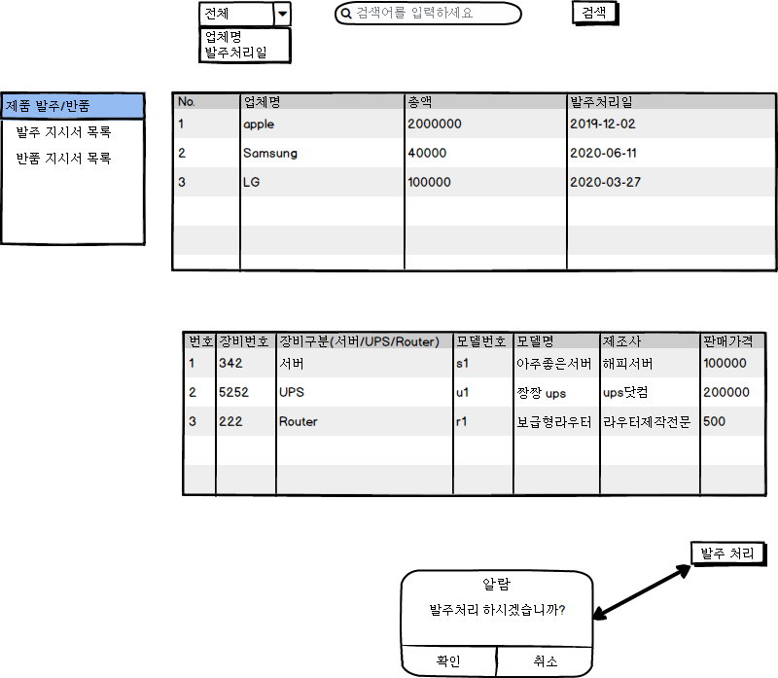
SCM
배송 담당자 – 제품 발주/반품
발주 지시서 목록
발주지시서임
1
1
검색 기능 구현
- ComboBox 에서 전체 선택 시 전체조회
2
참고
ㅈ문들어온거 반품들어온거
주문했던거 반품한거
한 페이지로 작성하여, 배송아젔기ㅏ 목록에서 클릭만하면 해겨결되게
배송아저씬느 한 화면으로
2
리스트 조회, 임원 승인 완료 된 목록만 조회하며 값이 5개를 초과할 시 한 페이지 당 5개씩 출력 및 페이징 처리
3
Sub Grid 구현, Main Grid 에서 No. 를 기준으로 값 선택 시 상세내역 출력
4
발주 처리 버튼 클릭 시 Alert 창이 열리게 되며, 확인 선택 시 발주처리 및 상태 변경
(배송 준비 > 배송 완료 상태로 변경)
3
4

Slide 38
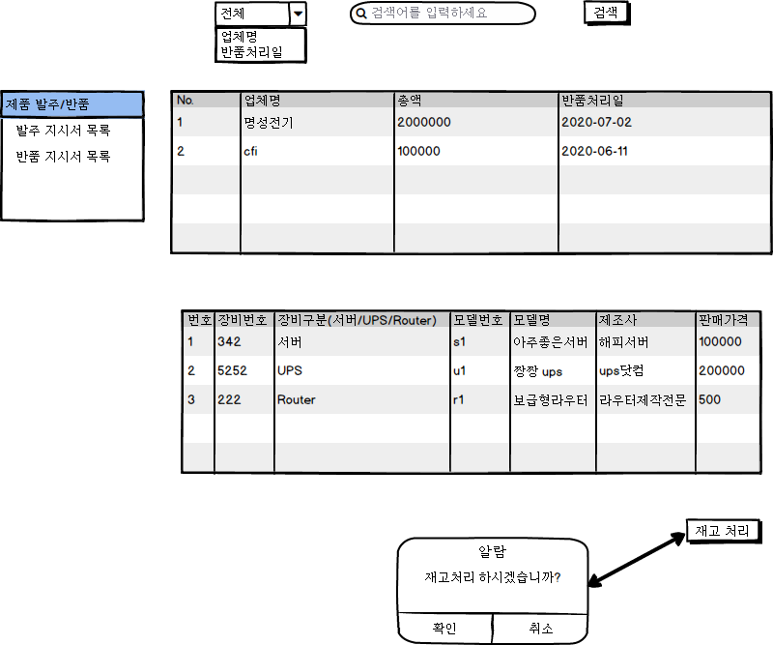
SCM
배송 담당자 – 제품 발주/반품
반품 지시서 목록
1
1
검색 기능 구현
- ComboBox 에서 전체 선택 시 전체조회
2
2
리스트 조회, 입금 확인된 건에 대해서만 조회하며 값이 5개를 초과할 시 한 페이지 당 5개씩 출력 및 페이징 처리
3
Sub Grid 구현, Main Grid 에서 No. 를 기준으로 값 선택 시 상세내역 출력
4
재고 처리 버튼 클릭 시 Alert 창이 열리게 되며, 확인 선택 시 재고처리 및 상태 변경
(반품 수량에 대해서 창고 물량 증가)
3
4

Slide 39
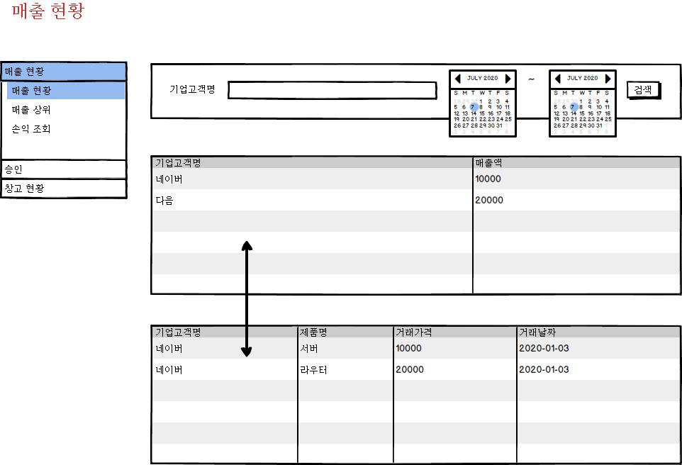
SCM
매출 현황
매출 현황 – 매출 현황
salesStatus
기업고객단위
1
기업고객명 검색 입력
1
2
거래날짜 기간 검색 선택
2
3
3
미 검색 시
전체 거래 기간의 대한
기업고객별 매출 리스트
매출액 높은순으로 정렬(desc)
4
기업고객명 선택시
해당 기업고객명의 거래내역 보여짐
5
최근 거래 날짜 순으로(desc)
4
6
입력창
5
7
입력창
8
입력창

Slide 40
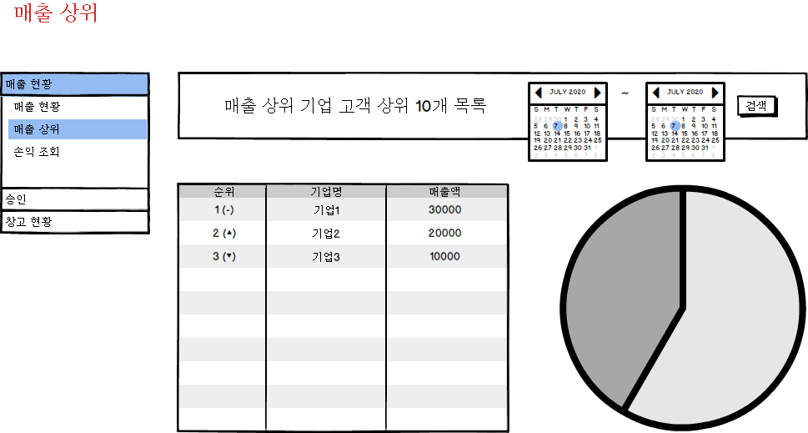
SCM
매출 상위
매출 현황 – 매출 상위
salesTop
1
기간별로 검색
2
미 검색시
전체 거래 기간의 대한 순위 목록
1
3
미 검색시
전체 거래 기간에 대한 차트
2
4
입력창
3
5
입력창
6
입력창
7
입력창
8
입력창

Slide 41
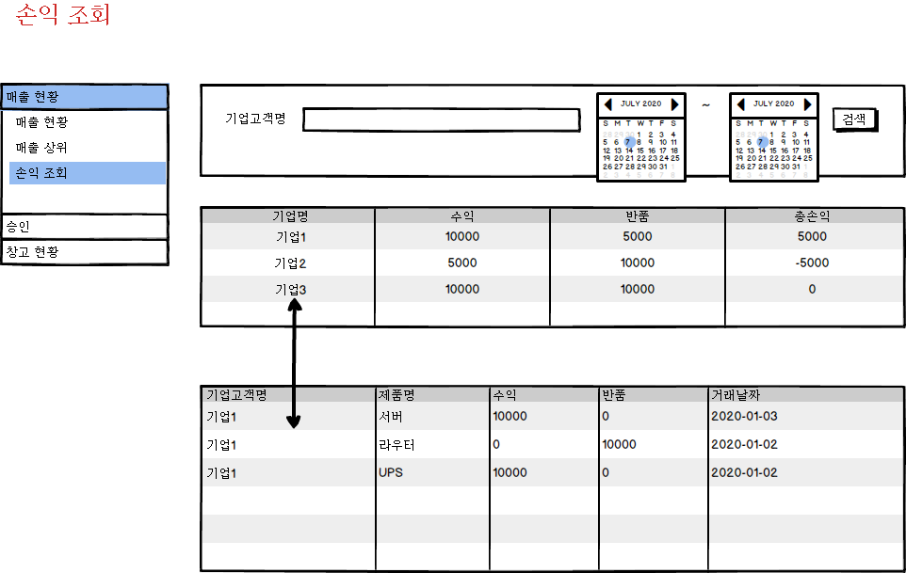
SCM
손익 조회
매출 현황 – 손익 조회
profitAndLoss
1
기업고객명 검색 입력 란
2
거래 기간 검색
2
3
미 검색 시
전체 거래 기간의 대한 기업 별 손익 리스트
총 손익이 높은 순으로 정렬(desc)
3
4
기업명 클릭 시
해당 기업의 판매제품의 대한 손익 리스트
5
최근 거래 날짜 순으로 정렬(desc)
4
6
입력창
5
7
입력창
8
입력창

Slide 42
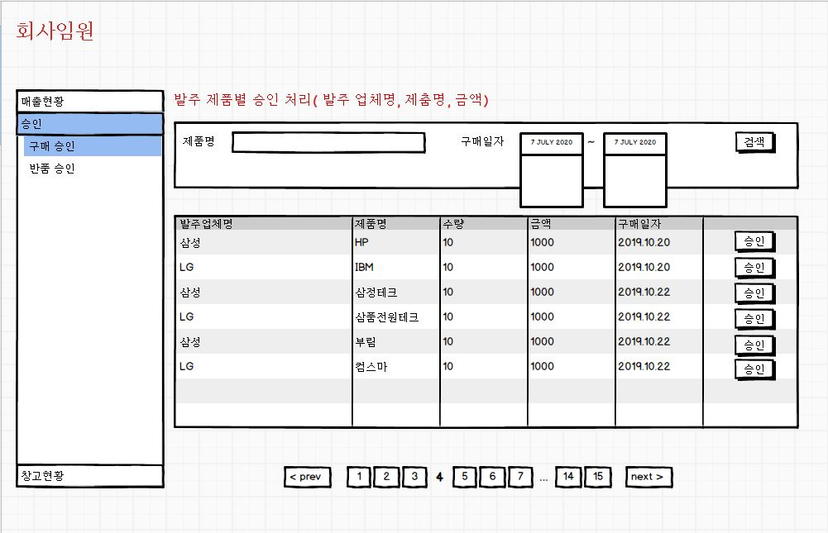
SCM 시스템
프로젝트 명 | SCM 시스템 | 화면명 | 구매승인 | 버젼 | V1.0 | 작성자 | 김승현
분류명 | 회사임원 - 승인 | Form명 | OrderConfirm | P.NO |  | 작성날짜 | 2020.07.07
 |  |  |  |  |  | Description
 |  |  |  |  |  | Tabl 제품명으로 검색기능 구매일자별로 검색기능 날짜 최신순, 미승인 정렬 Formation
임원의 승인처리
반려버튼도 있어야 함
1
2
1
2
3
4
3
5
6

Slide 43
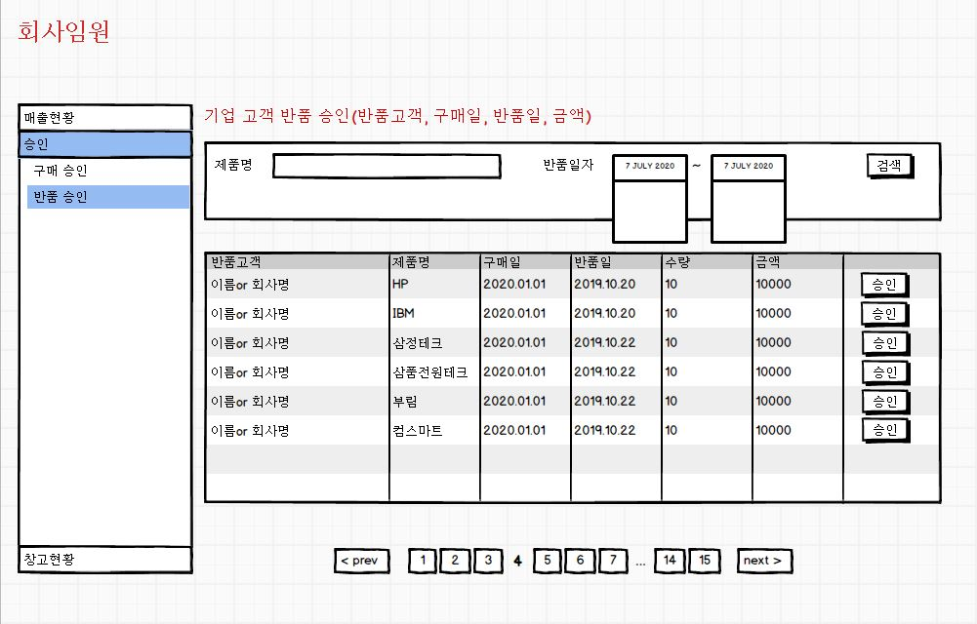
SCM 시스템
프로젝트 명 | SCM 시스템 | 화면명 | 반품승인 | 버젼 | V1.0 | 작성자 | 김승현
분류명 | 회사임원 - 승인 | Form명 | ReturnConfirm | P.NO |  | 작성날짜 | 2020.07.07
 |  |  |  |  |  | Description
 |  |  |  |  |  | Tabl 제품명으로 검색기능 반품기간별로 검색기능 날짜 최신순, 미승인 정렬 Formation
25페이지말고 26페이지로 하는게 나을듯. 반려버튼있어야함
1
2
1
2
3
3
4
5
6

Slide 44
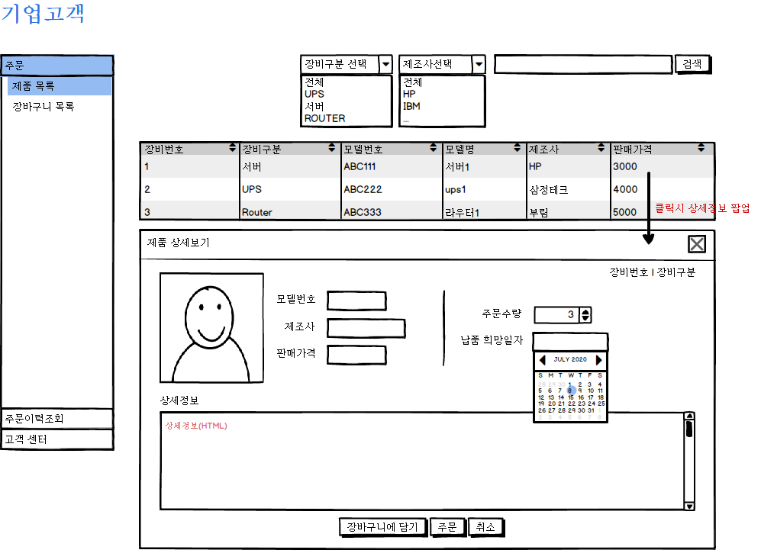
SCM 시스템
프로젝트 명 | SCM 시스템 | 화면명 | 제품목록 | 버젼 | V1.0 | 작성자 | 안주현
분류명 | 주문 - 기업고객 | Form명 | productlist | P.NO |  | 작성날짜 | 2020.07.07
Description
1 | 장비선택시 (대분류) 동적으로 select box의 option이 구성됨. Ex) 서버 선택시 제조사 option으로 HP, IBM
2 | 대분류, 소분류 두 가지 필터를 적용하여 검색하거나 검색조건을 주지 않고 검색할 수 있음.
3 | 한 개의 row 클릭시 상세정보 팝업
4 | 고객이 주문수량, 납품 희망일자를 입력해야 주문이 가능함. (주문수량 default : 1)
5 | 고객은 해당 상품을 장바구니에 담거나 바로 주문(입금)할 수 있음.
1
2
3
4
주문수량 그냥 고정
5
2

Slide 45
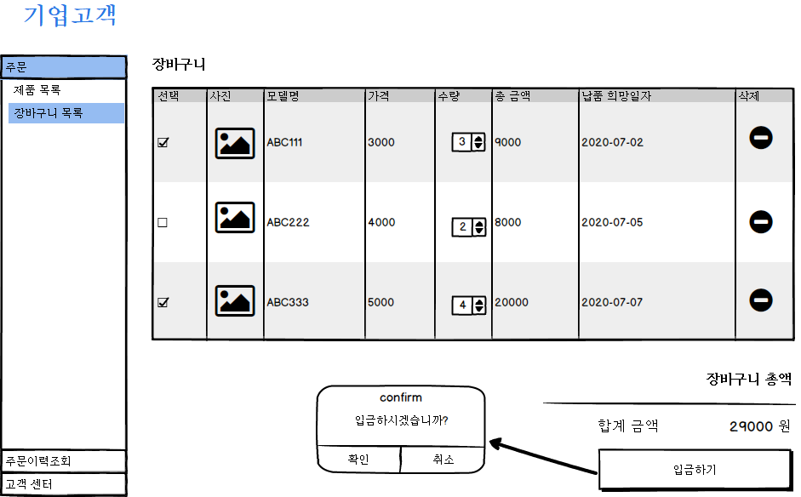
SCM 시스템
프로젝트 명 | SCM 시스템 | 화면명 | 장바구니목록 | 버젼 | V1.0 | 작성자 | 안주현
분류명 | 주문 - 기엄고객 | Form명 | shoppingcart | P.NO |  | 작성날짜 | 2020.07.07
UI복잡함
장바구니담기
조종하는거 하지말라고?
Description
1 | 장바구니에 담긴 항목 중 주문을 원하는 항목만 선택가능
2 | 주문하기 전 수량을 수정할 수 있음. 수량 조절시 총 금액과 합계금액이 동적으로 변경.
3 | 납품 희망날짜 클릭 시 datepicker를 이용하여 날짜를 수정할 수 있음.
4 | 해당 항목은 삭제 아이콘 클릭 시 목록에서 삭제할 수 있음.
5 | 입금하기 버튼을 누르면 프롬프트창이 뜨며 확인과 함께 주문(입금)완료
1
여기하지마
2
3
4
5
2

Slide 46
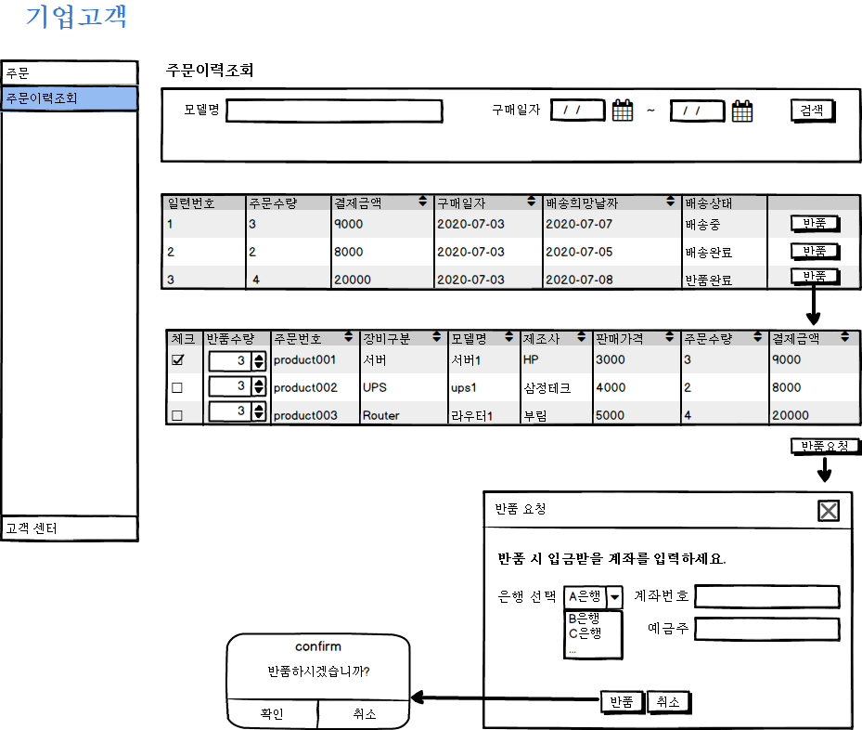
SCM 시스템
프로젝트 명 | SCM 시스템 | 화면명 | 주문이력조회 | 버젼 | V1.0 | 작성자 | 안주현
분류명 | 반품처리 - 기업고객 | Form명 | refundrequest | P.NO |  | 작성날짜 | 2020.07.07
Description
1 | 모델명 또는 구매일자로 검색가능
2 | row 클릭시 하나의 주문건에 대한 subgrid 에 상세정보가 나타남. Cf) 일련번호 : 하나의 주문건에 대한 시퀀스 / 주문번호 : 상세 주문항목에 대한 시퀀스
3 | 주문상태 표시 반품(버튼) : 반품이 가능한 상태 배송완료 반품완료 일부반품 완료 (수량 중 일부만 반품 된 경우)
4 | 하나의 주문건에 대해 반품요청할 제품과 수량을 선택할 수 있음.
5 | 반품요청 버튼 클릭시 입금받을 계좌를 입력할 수 있는 팝업창이 뜸.
6 | 프롬프트창의 반품 확인 버튼을 누르면 반품요청 완료.
부분반품과 관련하여의논하기
1
2
3
4
5
6
2

Slide 47
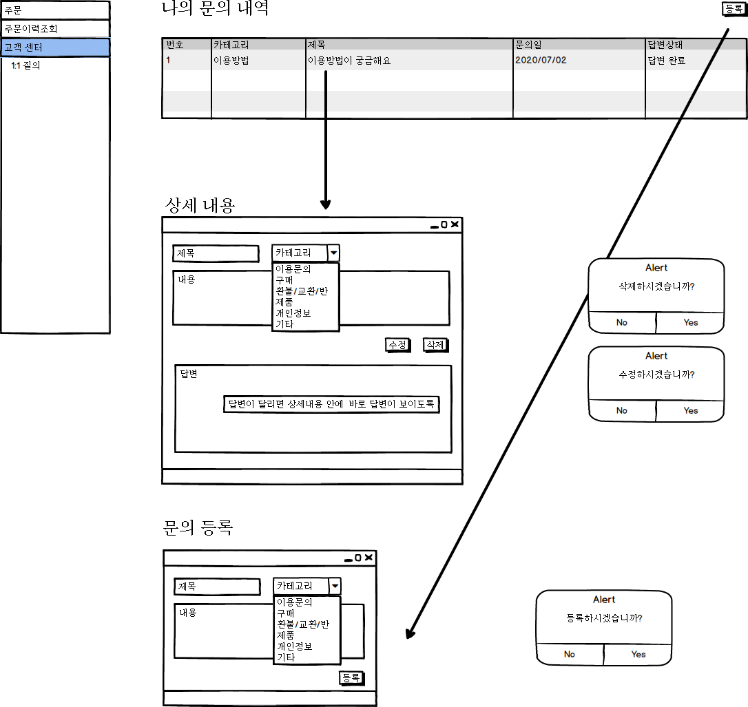
SCM
[기업고객] 1:1 문의
inquiry
여기하지마
1
● 등록한 1:1 문의 내역
제목을 클릭했을 때 상세 내용 및 답변을 볼 수 있음 (페이징 처리)
로그인을 해야만 접근할 수 있음 (아이디 별로 문의 내역 출력)
1
1
2
● 상세 내용 팝업
등록한 내용의 상세 보기
내용의 수정 및 삭제도 가능 (답변이 달리기 전 까지만)
수정 및 삭제 시 alert 팝업
3
● 문의 등록
제목, 카테고리, 내용을 입력
등록 버튼 클릭 시 alert 팝업
2
4
5
6
7
3
8

Slide 48
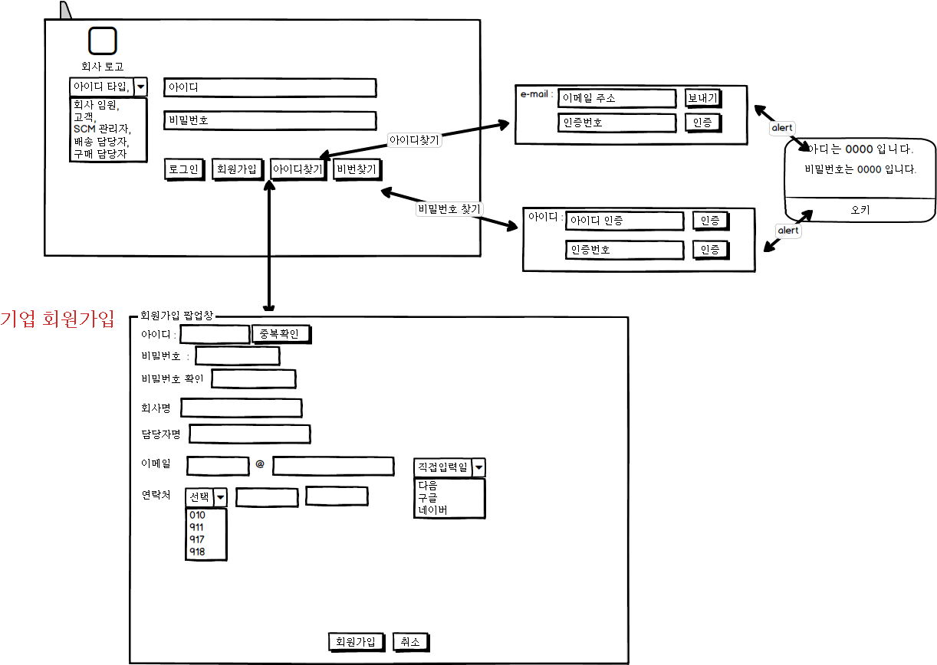
SCM 시스템
프로젝트 명 | SCM 시스템 | 화면명 | 로그인 | 버젼 | V1.0 | 작성자 | 김승현
분류명 | 로그인 | Form명 | login | P.NO |  | 작성날짜 | 2020.07.07
 |  |  |  |  |  | Description
 |  |  |  |  |  | Tabl 회원가입 popup 창 아이디/비밀번호 찾기 이메일 인증 인증완료 후 alert 창으로 아이디/비밀번호 Formation
1
2
2
3
2
3
4
1
5
6

Slide 49
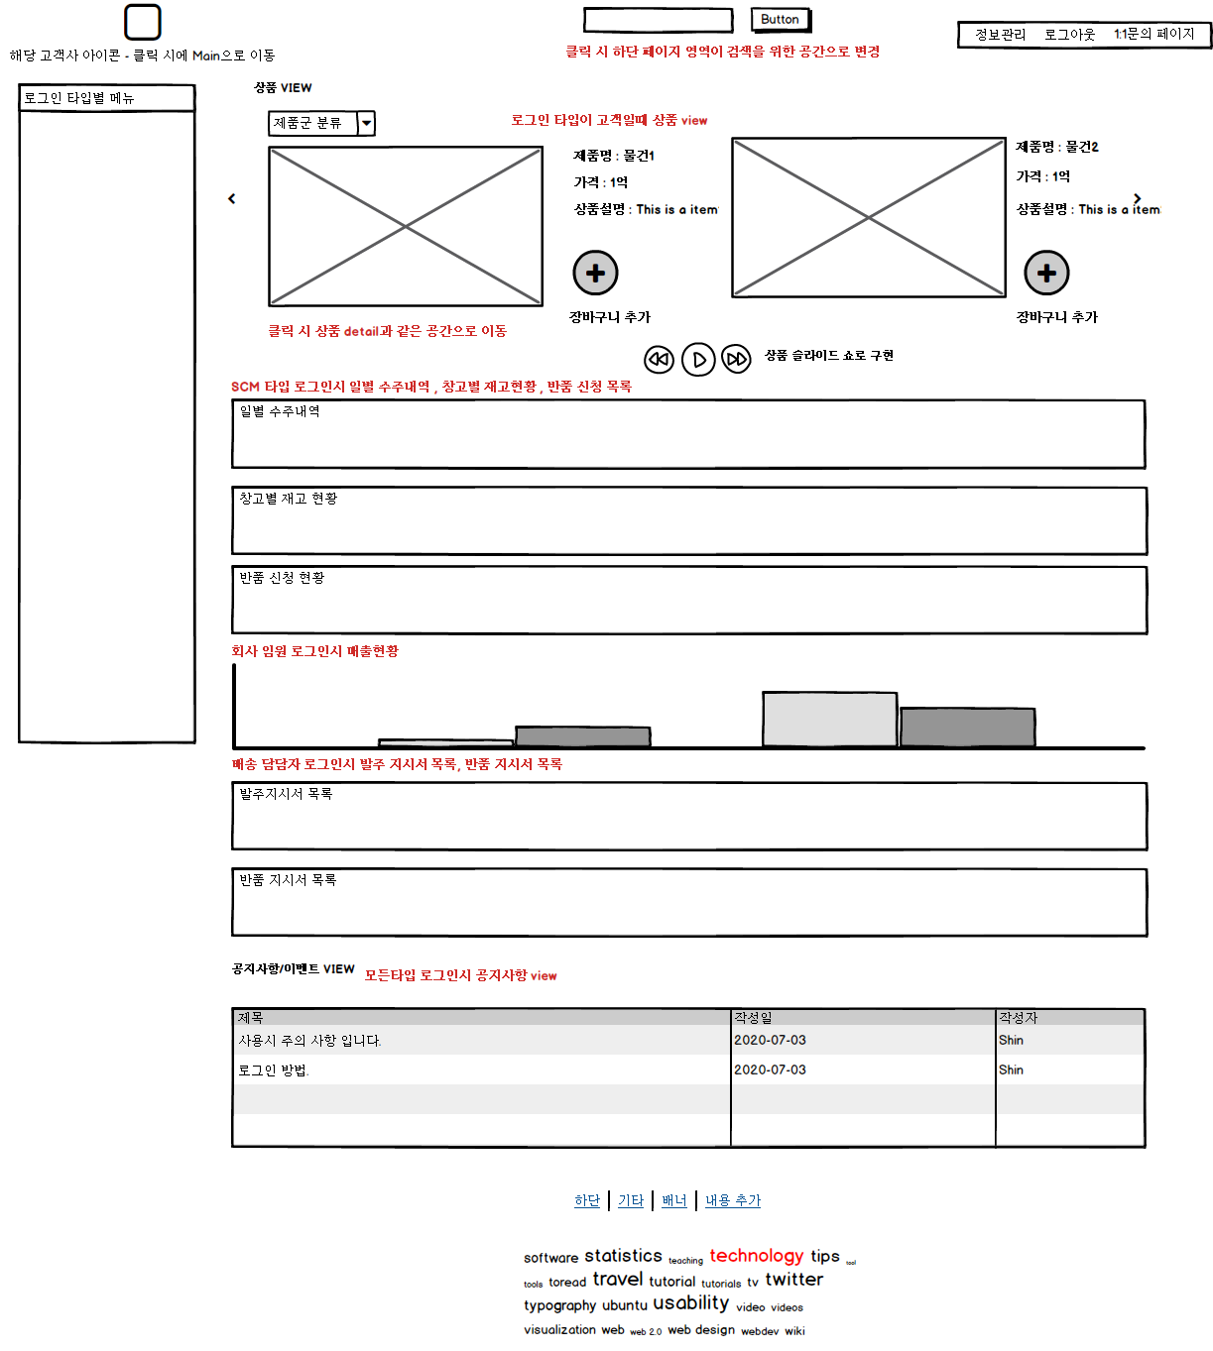
SCM 시스템
프로젝트 명 | SCM 시스템 | 화면명 | 메인화면 | 버젼 | V1.0 | 작성자 | 김승현
분류명 | 메인화면 | Form명 | main | P.NO |  | 작성날짜 | 2020.07.07
 |  |  |  |  |  | Description
 |  |  |  |  |  | Tabl 로그인 타입 별 메뉴 로그인 타입이 고객일때 보이는 뷰 로그인 타입이 SCM 일 경우 로그인 타입이 회사임원 일 경우 로그인 타입이 배송자 일 경우 모든 로그인 타입 공지사항 view Formation
여기하지마
1
1
2
2
3
3
4
5
6
4
5
6
2

